Slide 1
ΑΝΟΣΟΙΣΤΟΧΗΜΕΙΑ

Slide 2
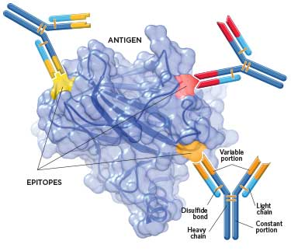
Αποκάλυψη-ανάκτηση αντιγονικών επιτόπων
Οι ιστοί που μονιμοποιήθηκαν σε διαλύματα που περιέχουν αλδεΰδες όπως είναι η παραφορμαλδεΰδη ή η φορμόλη, παρουσιάζουν μερική ή πλήρη απώλεια της
ανοσοαντιδραστικότητας λόγω ενός φαινομένου που ονομάζεται επικάλυψη επιτόπου.
Τα επιτόπια είναι διακριτά χαρακτηριστικά μοριακής επιφάνειας ενός αντιγόνου που είναι ικανά να δεσμεύονται από ένα αντίσωμα.

Slide 3
Αποκάλυψη-ανάκτηση αντιγονικών επιτόπων
Η μονιμοποίηση των ιστών με φορμαλδεΰδη, εμποδίζει την αυτόλυση του ιστού, διατηρεί την μορφολογία/αρχιτεκτονική μέσω διασταυρούμενων αλληλεπιδράσεων, όμως σε βάρος της ανίχνευσης των αντισωμάτων.
Εκτός από την φορμαλδεΰδη, η επεξεργασία του ιστού με αλκοόλες προκαλεί πήξη των πρωτεϊνών και της ενδοκυττάριας θεμέλιας ουσίας, μειώνοντας την διαπερατότητα του αντισώματος.
Τα περισσότερα αντισώματα είναι ειδικά για μια συγκεκριμένη αλληλουχία αμινοξέων σε ένα συγκεκριμένο τρισδιάστατο μοτίβο. Η μονιμοποίηση και ιστολογική επεξεργασία του ιστού δημιουργούν πολλαπλές αλληλεπιδράσεις μεταβάλλοντας σημαντικά τη σύνθεση και τη δομή των διαθέσιμων επιτόπων. Συνεπώς, ο συνολικός αριθμός και η δομή των διαθέσιμων επιτόπων που δεσμεύονται από το/τα αντισώματα να μειώνονται.

Slide 4
Αποκάλυψη-ανάκτηση αντιγονικών επιτόπων
Για την επίτευξη ανοσοιστοχημικής χρώσης υψηλής ποιότητας, είναι απαραίτητο:
Τα ιστικά αντιγόνα να διατηρούνται στις θέσεις που κατέχανε στον ζωντανό οργανισμό.
Η διαπερατότητα του ιστού συμπεριλαμβανομένων των κυτταρικών μεμβρανών, να επιτρέπει την διείσδυση του αντισώματος.
Οι αντιγονικοί επίτοποι πρέπει να είναι προσβάσιμοι στο πρωτογενές αντίσωμα.
Τα μονοκλωνικά αντισώματα, σε αντίθεση με τα πολυκλωνικά, αναγνωρίζουν μόνο έναν επίτοπο του αντιγόνου άρα είναι απαραίτητη η ανάκτηση των αντιγόνων.
Οι τεχνικές της αποκάλυψης των ιστικών αντιγόνων, είναι ευρέως διαδεδομένες, λειτουργούν πολύ καλά παρόλο οι ακριβείς μηχανισμοί μέσω των οποίων λειτουργούν δεν είναι πλήρως κατανοητοί.

Slide 5
Αποκάλυψη-ανάκτηση αντιγονικών επιτόπων
Ανάκτηση επιτόπων με υψηλή θερμοκρασία
Ανάκτηση επιτόπων με υψηλή θερμοκρασία και υψηλή πίεση
Ανάκτηση επιτόπων με πρωτεολυτικά ένζυμα
Ανάκτηση επιτόπων σε τομές ψυκτικού.
SDS Method
Heating En Bloc Method
Η επιλογή της κατάλληλης μεθόδου επαφίεται στον χρήστη, πρέπει να δοκιμάζεται εμπειρικά με συστηματική διαδικασία

Slide 6
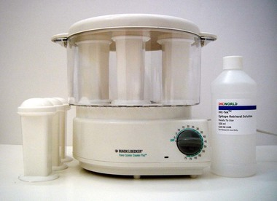
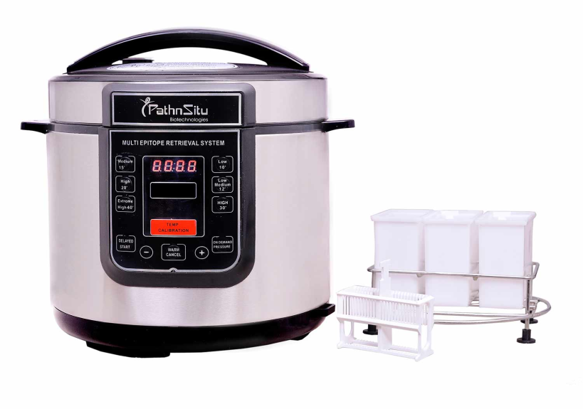
Ανάκτηση επιτόπων με υψηλή θερμοκρασία ή/και υψηλή πίεση
Επιτυγχάνεται με την χρήση:
Ατμομάγειρα (για 30 λεπτά)
Υδατόλουτρο (στους 100°C για 30 λεπτά)
Θερμαινόμενη πλάκα (στους 100°C για 30 λεπτά)
Χύτρα ταχύτητας (για 3-5 λεπτά)
Φούρνο μικροκυμάτων (στους 120°C, 750–800 W, για 10 λεπτά).
Διαλύματα:
Citrate Buffer Method (pH 6)
Citrate-EDTA Buffer Method (pH 6.2)
EDTA Method (pH 8)
Tris-EDTA Method (pH 9)
TBS Method (pH 9)
Tris Buffer Method (pH 10)

Slide 7
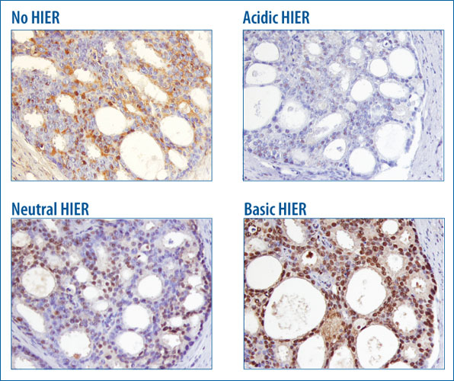
Επίδραση του pΗ στην αντιγονική έκφραση.
Ανάκτηση επιτόπων με υψηλή θερμοκρασία και υψηλή πίεση

Slide 8
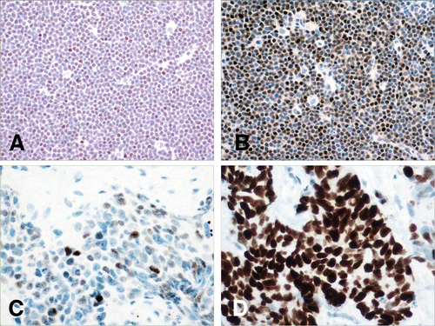
Επίδραση του pΗ και των διαλυμάτων στην αντιγονική έκφραση
Εικόνα Α και Β: Mantle cell lymphoma με ανοσοιστοχημική χρώση έναντι της cyclin D1. Εικόνα Α κατόπιν επεξεργασίας με citrate buffer, pH 6 για 20 λεπτά. Εικόνα Β κατόπιν επεξεργασίας με Tris buffer, pH 10 για 30 λεπτά.
Εικόνα C και D: Small cell lung cancer με ανοσοιστοχημική χρώση έναντι TTF-1. Στην εικόνα C η επεξεργασία έγινε με Tris buffer, pH 10 για 30 λεπτά. Στην εικόνα D η επεξεργασία έγινε με citrate buffer, pH 6 για 8 λεπτά.

Slide 9
Ανάκτηση επιτόπων με πρωτεολυτικά ένζυμα
Χρήση υδατόλουτρου η θερμαινόμενης πλάκας στους 37⁰C για 10-20 λεπτά
Τα ένζυμα που συνήθως χρησιμοποιούνται είναι:
Proteinase K (20 g/ml σε TE buffer, pH 8)
Trypsin (0.5% σε dH₂0)
Pepsin (0.1% σε 10 mM HCl)
Pronase (0.5 ή 0.1% σε dH₂0)
Protease (0.5% σε dH₂0)
Αυξημένη έκθεση σε ένα από τα παραπάνω ένζυμα μπορεί να καταστρέψει τον ιστό.

Slide 10
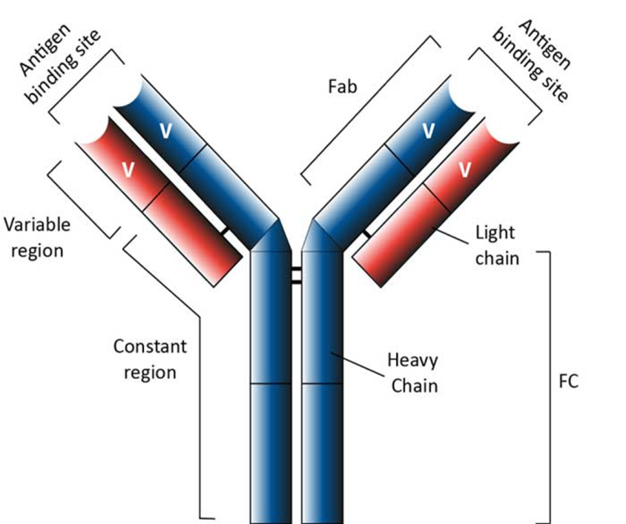
Δέσμευση μη ειδικής χρώσης
Κατά κύριο λόγο οφείλεται στην μη ειδική σύνδεση των Fc ενδογενών υποδοχέων του ιστού (Fc receptors FcRs) με το Fc τμήματα της Ig του πρωτογενούς ή δευτερογενούς αντισώματος
Επώαση του ιστού με διάλυμα που περιέχει 5%–10% normal serum από το ζώο που προέρχεται το δευτερογενές αντίσωμα, αποδείχθηκε ότι μειώνει την μη ειδική χρώση άρα και την χρώση του υποστρώματος.
Εναλλακτικά μπορούν να χρησιμοποιηθούν
0.1%–0.5% bovine serum albumin
gelatin
nonfat dry milk
Ο χρόνος επώασης είναι περίπου 20-30 λεπτά σε θερμοκρασία δωματίου

Slide 11
Δέσμευση των ενδογενών ενζύμων
Η δέσμευση των ενδογενών ενζύμων συνδέεται με το σύστημα ανίχνευσης που θα χρησιμοποιήσουμε. Το ένζυμο που είναι συνδεδεμένο στο δευτερογενές αντίσωμα χρησιμεύει για την παραγωγή χρώματος, αλλά υπάρχει ενδογενώς στον ιστό.
Το πιο κοινό σύστημα ανίχνευσης φέρει το ένζυμο της υπεροξειδάσης (HRP). Οπότε είναι απαραίτητο να δεσμευθεί η ενδογενής υπεροξειδάση. Αυτό επιτυγχάνετε με την επώαση του ιστού σε 3% υδατικό διάλυμα hydrogen peroxide για 10-15 λεπτά.
Σε περίπτωση που το σύστημα ανίχνευσης φέρει αλκαλική φωσφατάση (APAAP), θα πρέπει να δεσμευθεί η ενδογενής αλκαλική φωσφατάση του ιστού. Συνήθως δεσμεύεται με levamisol σε συγκέντρωση 10 mM.
Να σημειωθεί ότι η μονιμοποίηση με φορμόλη αδρανοποιεί την αλκαλική φωσφατάση.
Για την δέσμευση της ενδογενούς βιοτίνης/αβιδίνης γίνεται επώαση πρώτα με διάλυμα βιοτίνης και ακολουθεί επώαση με διάλυμα αβιδίνης.

Slide 12
Πρωτογενή αντισώματα
Τα πρωτογενή αντισώματα είναι πρωτεϊνικά μόρια που έχουν την ικανότητα να αναγνωρίζουν και να συνδέονται ειδικά με συγκεκριμένα αντιγόνα.
Τα αντισώματα που χρησιμοποιούνται στην ανοσοιστοχημεία ανήκουν κυρίως στη τάξη των IgG ανοσοσφαιρινών. Είναι μονοκλωνικά ή πολυκλωνικά.
Τα μονοκλωνικά αντισώματα είναι ειδικά για έναν αντιγονικό επίτοπο της επιλογής. Έχουν υψηλή ειδίκευση και μειωμένη ικανότητα διασταυρούμενων αντιδράσεων. Παράγονται συνήθως από υβριδώματα διακριτών κλώνων Β-λεμφοκυττάρων.
Αντίθετα τα πολυκλωνικά αναγνωρίζουν πολλούς και διαφορετικούς επιτόπους, παρουσιάζουν αυξημένη ικανότητα διασταυρούμενων αντιδράσεων. Παράγονται σε πολλούς οργανισμούς (κουνέλι, ποντικός, αίγα κλπ).

Slide 13
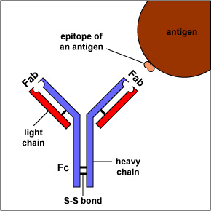
Επιλογή Πρωτογενών αντισωμάτων
Τα πρωτογενή αντισώματα επιλέγονται με βάση:
Την συγγένεια (Ab affinity)
Την συνάφεια (Ab Avidity)
Ειδικότητας (Ab Specificity)
Σταθερότητα διασταυρούμενης Αντίδρασης (Cross reactivity Stability)
Τίτλο- διάλυση- επώαση

Slide 14
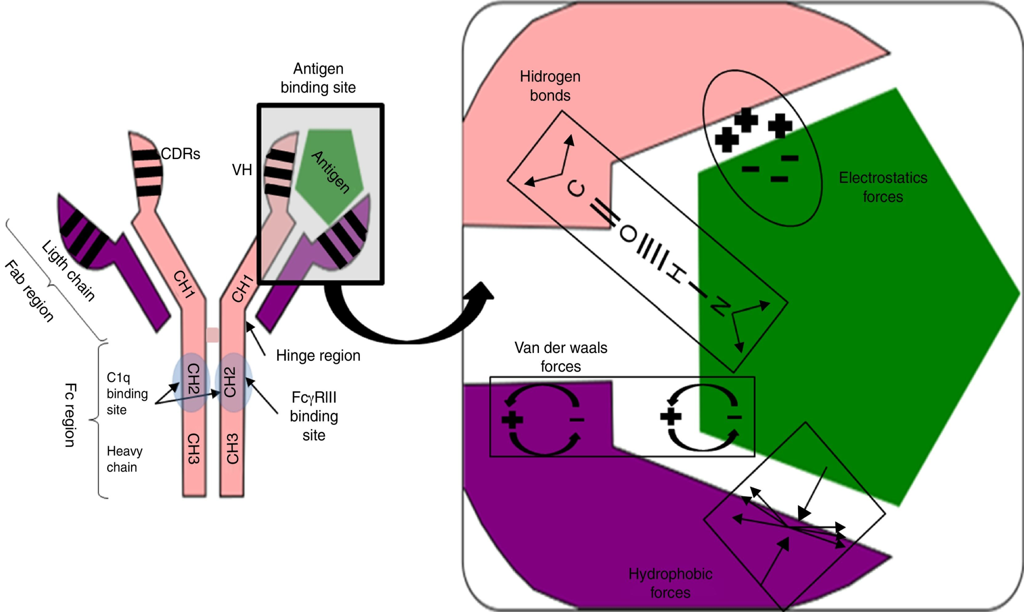

Slide 15
Αραίωση πρωτογενούς αντισώματος
Πριν από τη χρήση ενός αντισώματος είναι απαραίτητο να προσδιοριστεί η κατάλληλη αραίωση στην οποία μπορεί το αντίσωμα να χρησιμοποιηθεί.
Ο προσδιορισμός της κατάλληλης αραίωσης ενός αντισώματος πραγματοποιείται με δοκιμές του αντισώματος (σε διαφορετικές αραιώσεις) και εφαρμογή πάνω σε ιστούς θετικούς στο υπό μελέτη αντιγόνο.
Εξυπακούεται ότι στον προσδιορισμό εφαρμόζεται η ίδια τεχνική που θα ακολουθηθεί.
Η μέγιστη αραίωση του αντισώματος η οποία δίνει ισχυρή, ειδική χρώση με τη μικρότερη δυνατή μη ειδική αλληλεπίδραση ονομάζεται τίτλος του αντισώματος.

Slide 16
Μη ειδική χρώση Background
Η μη ειδική χρώση οφείλεται:
Σε υδρόφοβους δεσμούς
Σε ηλεκτροστατικές δυνάμεις
Στην δραστηριότητα των ενδογενών ενζύμων (πχ υπεροξειδάση)
Στην διάχυση του αντιγόνου
Σε λάθος τίτλου του αντισώματος
Σε διασταυρούμενες αντιδράσεις
Απαραίτητη προϋπόθεση για την σωστή τεχνική είναι η χρήση θετικών και αρνητικών μαρτήρων

